Slide 1

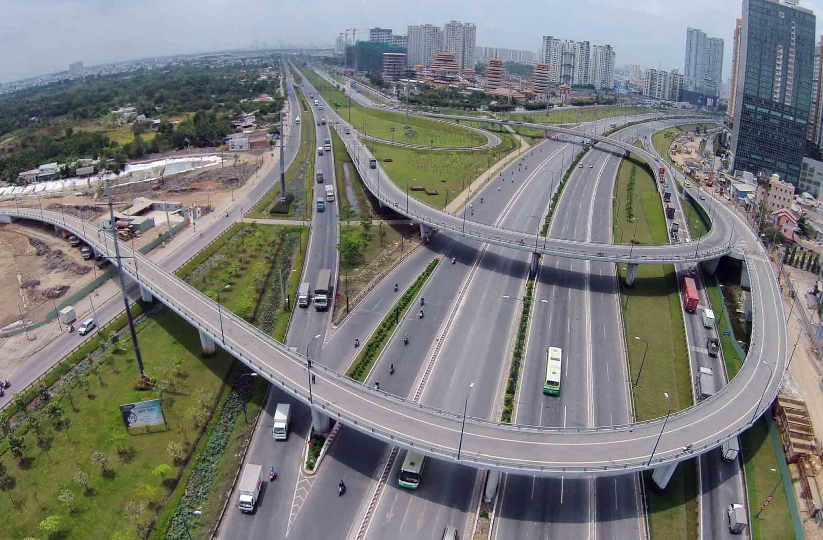


Bài 9

Slide 2











1
CÁC NHÂN TỐ ẢNH HƯỞNG ĐẾN SỰ PHÁT TRIỂN VÀ PHÂN BỐ CÁC NGÀNH DỊCH VỤ

Slide 3



Phiếu học tập ghép nối
A –NHÂN TỐ | NỐI | B - ẢNH HƯỞNG
1- Sự phát triển kinh tế |  | a- góp phần nâng cao chất lượng và mở rộng nhiều loại hình dịch vụ mới: giao thông thông minh, truyền thông số, thương mại điện tử,...
2- Dân cư và nguồn lao động |  | b- ảnh hưởng quyết định đến sự phát triển của ngành dịch vụ. Kinh tế phát triển làm tăng quy mô, đẩy nhanh tốc độ tăng trưởng ngành dịch vụ. Sự phát triển của các ngành sản xuất sẽ làm gia tăng nhu cầu sử dụng các hoạt động dịch vụ.
3- Vốn và khoa học công nghệ |  | c- có vai trò định hướng và tạo cơ hội phát triển các ngành dịch vụ. Việc kí kết các hiệp định thương mại giúp nước ta mở rộng thị trường và hội nhập quốc tế.
4- Cơ sở hạ tầng |  | d- Số dân nước ta đông là thị trường tiêu thụ lớn. Mức sống của người dân ngày càng cao dẫn đến sức mua tăng lên, góp phần đa dạng hoá các loại hình dịch vụ. Chất lượng lao động đang được nâng lên tạo điều kiện để nâng cao chất lượng ngành dịch vụ.
5- Chính sách |  | e- Nước ta ở gần trung tâm Đông Nam Á, trong khu vực kinh tế phát triển năng động, tạo thuận lợi mở rộng thị trường xuất nhập khẩu, du lịch, giao thông với khu vực và thế giới. - Điều kiện tự nhiên tạo tiền đề cho việc phát triển các ngành dịch vụ. Khí hậu nhiệt đới thuận lợi cho các hoạt động dịch vụ diễn ra quanh năm. Các khu vực đồi núi, bãi biển, cảnh quan đẹp thích hợp phát triển du lịch. Nhiều vũng vịnh thuận tiện xây dựng cảng. Tuy nhiên, địa hình nhiều đồi núi, chia cắt mạnh; các thiên tai gây khó khăn cho hoạt động của các ngành dịch vụ.
6-Vị trí địa lí và ĐKTN |  | g- góp phần thu hút đầu tư và nâng cao chất lượng, hiệu quả hoạt động dịch vụ, như giao thông, thương mại, du lịch,...
Ghép nối các thông tin ở cột A với cột B sao cho phù hợp
1-b
2-d
3-a
4-g
5-c
6-e

Slide 4
CÂU HỎI BỐC THĂM
1-Kể tên các nhân tố ảnh hưởng đến sự phát triển và phân bố ngành dịch vụ.
2-Nhà Lan ở TPHCM, cuối tuần này Lan về thăm bà ngoại ở Hà Nội. Hãy tư vấn cho Lan các loại hình giao thông có thể di chuyển để về thăm bà vào cuối tuần.
3-Ngoài những thuận lợi thì ngành bưu chính viễn thông ở nước ta gặp những khó khăn gì?
4-Lấy 1 ví dụ cụ thể về sự thay đổi nhanh chóng của ngành bưu chính viễn thông.
5- Trong các nhân tố ảnh hưởng đến sự phát triển và phân bố ngành dịch vụ, theo em nhân tố nào là quan trọng nhất, vì sao?

Slide 5






THANK YOU!

